Slide 1


HTML基础介绍

Slide 2
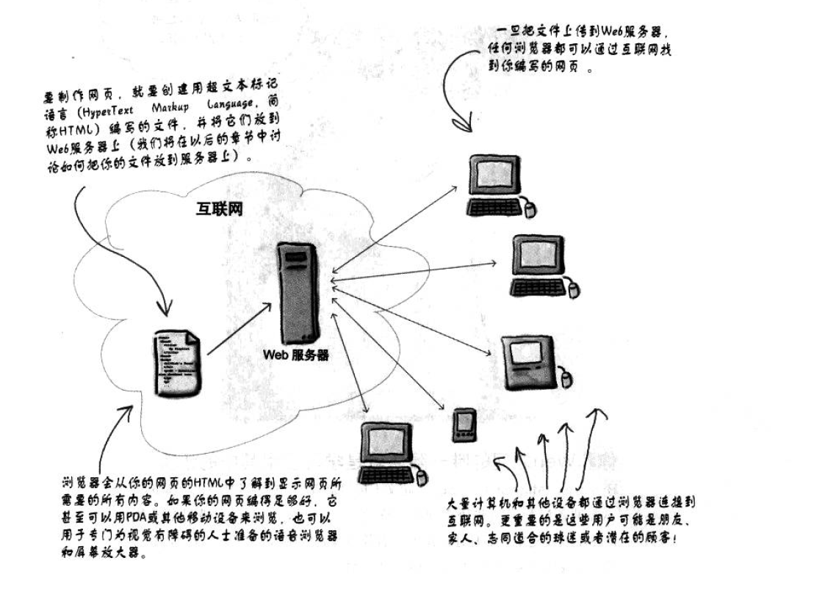
web工作原理

Slide 3
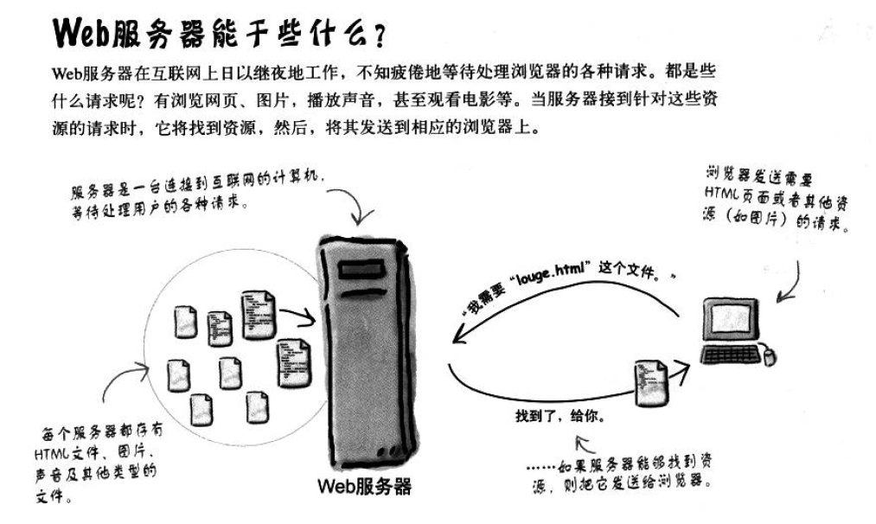

Slide 4
什么是HTML
HTML 是用来描述网页的一种语言。
  HTML 指的是超文本标记语言 (Hyper Text Markup Language)
  HTML 是一种标记语言 (markup language)，不是编程语言
  标记语言是一套标记标签 (markup tag)
HTML 标签
  由尖括号包围的关键词，比如 <html>
  通常是成对出现的，比如 <b> 和 </b>
  标签对中的第一个标签是开始标签，第二个标签是结束标签

Slide 5
HTML文档结构
<html>
<head>
<title>学习 html</title>
</head>
<body>
<h1>欢迎来到html</h1>
<p>我的第一个段落</p>
</body>
</html>
头部部分
HTML网页
主体部分
<HTML>…</HTML>标签标记 HTML 文档的开始和结束
这部分包括标题和其他说明信息。包括在 <HEAD>…</HEAD> 标签内
这部分包含文本、图像和链接。它包括在 <BODY>…</BODY> 标签内

Slide 6
HTML元素
HTML 元素指的是从开始标签到结束标签的所有代码。
  没有内容的 HTML 元素被称为空元素。空元素是在开始标签中关闭的。
  <br> 就是没有关闭标签的空元素（<br> 标签定义换行）。
  HTML标签对大小写不敏感。
开始标签 | 元素内容 | 结束标签
<a href="default.htm" > | 这是一个链接 | </a>
<br/>
<p> | 这是一个段落 | </p>

Slide 7
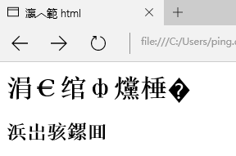
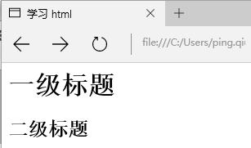
HTML编码
<html>
<meta http-equiv="Content-Type" content="text/html; charset=utf-8" />
<HEAD>
<TITLE>学习 html</TITLE>
</HEAD>
<BODY>
<H1>一级标题</H1>
<H2>二级标题</H2>
</BODY>
</HTML>
<HTML>
<HEAD>
<TITLE>学习 html</TITLE>
</HEAD>
<BODY>
<H1>一级标题</H1>
<H2>二级标题</H2>
</BODY>
</HTML>
<meta http-equiv="Content-Type" content="text/html; charset=utf-8" />

Slide 8
HTML属性
属性为HTML元素提供附加信息。
  HTML 标签可以拥有属性。属性提供了有关 HTML 元素的更多的信息。
  属性总是以名称/值对的形式出现，比如：name="value"。
  属性总是在 HTML 元素的开始标签中规定。
  属性和属性值对大小写不敏感
  属性值应该始终被包括在引号内，双引号是最常用的,单引号也型
<HTML>
<HEAD>
<TITLE>学习 HTML </TITLE>
</HEAD>
<BODY BGCOLOR = lavender>
<H1>欢迎来到 HTML 世界</H1>
</BODY>
</HTML>
<BODY BGCOLOR = “green”>
标签
属性
值
标识 BODY 元素
提供有关元素的附加信息
分配给属性的内容

Slide 9
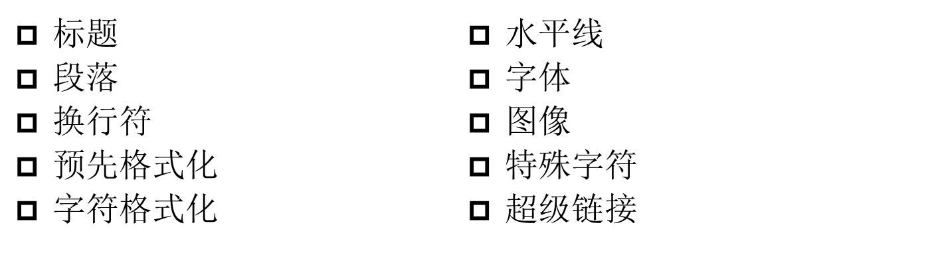
HTML基本元素

Slide 10
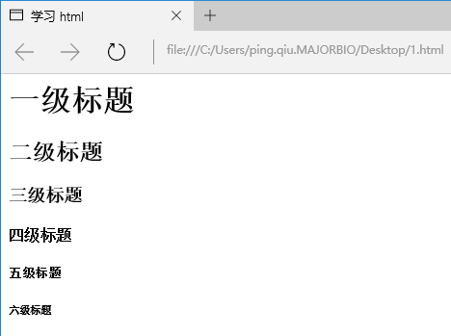
标题
<HTML>
<HEAD>
<TITLE>学习 html</TITLE>
</HEAD>
<BODY>
<H1>一级标题</H1>
<H2>二级标题</H2>
<H3>三级标题</H3>
<H4>四级标题</H4>
<H5>五级标题</H5>
<H6>六级标题</H6>
</BODY>
</HTML>
H1 到 H6 标签用于指定不同级别的标题

Slide 11
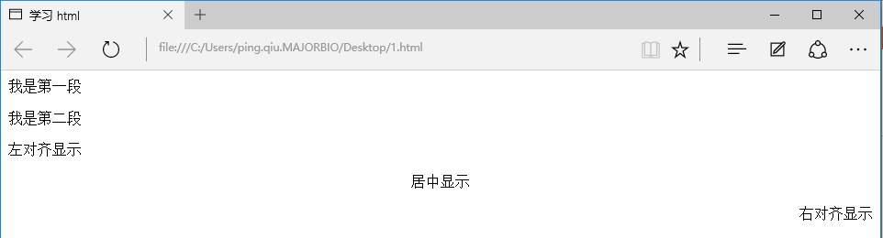
段落标签
<HTML>
<HEAD>
<TITLE>学习 html</TITLE>
</HEAD>
<BODY>
<P>我是第一段</P>
<P>我是第二段</P>
<P align="left">左对齐显示</P>
<P align="center">居中显示</P>
<P align="right">右对齐显示</P>
</BODY>
</HTML>
<P>…</P> 标签用于标记段落

Slide 12
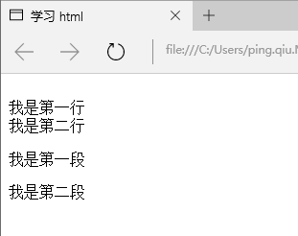
换行符
<HTML>
<HEAD>
<TITLE>学习 html</TITLE>
</HEAD>
<BODY>
<BR>我是第一行<BR/>我是第二行
<P>我是第一段</P>
<P>我是第二段</P>
</BODY>
</HTML>
区别：换行间距较小；<BR>标签比较特殊，不需要配对，即不需要</BR>

Slide 13
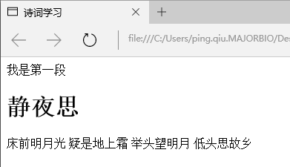
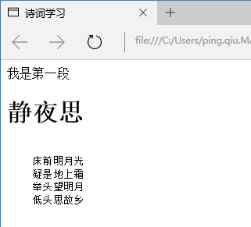
预先格式化
<HTML>
<HEAD>
<TITLE>诗词学习</TITLE>
</HEAD>
<BODY>
<P>我是第一段</P>
<H1>静夜思</H1>
<!--PRE-- > #<!--…-- > 注释 床前明月光
疑是地上霜
举头望明月
低头思故乡
<!--/PRE-->
</BODY>
<HTML
<HTML>
<HEAD>
<TITLE>诗词学习</TITLE>
</HEAD>
<BODY>
<P>我是第一段</P>
<H1>静夜思</H1>
<PRE >
床前明月光
疑是地上霜
举头望明月
低头思故乡
</PRE>
</BODY>
<HTML
<PRE> 标签用于显示具有预先定义格式的文本，空格，换行符

Slide 14
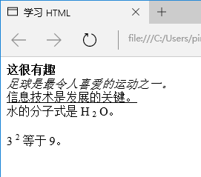
字符格式化
<HTML>
<HEAD>
<TITLE>学习 HTML</TITLE>
</HEAD>
<BODY>
<P>
<B>这很有趣</B>
<BR/>
<I>足球是最令人喜爱的运动之一。</I>
<BR/>
<U>信息技术是发展的关键。</U>
<BR/>
水的分子式是 H <SUB>2</SUB> O。
<BR/>
<BR/>
3 <SUP>2</SUP> 等于 9。
</P>
</BODY>
</HTML>
此标签用于对文本应用各种格式，如粗体、斜体、下划线、下标、上标等

Slide 15
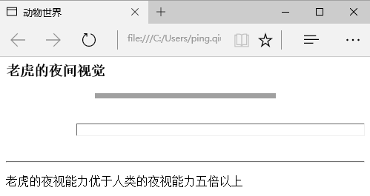
水平线
<HTML>
<HEAD>
<TITLE>动物世界</TITLE>
</HEAD>
<BODY>
<H3>老虎的夜间视觉 </H3>
<HR noshade size = "5" align = "left" width = 50%>
<BR/>
<HR size = 15 align=right width = 80%>
<BR/>
<HR>
<P>老虎的夜视能力优于人类的夜视能力五倍以上</P>
</BODY>
</HTML>
<HR> 标签用于在页面上绘制水平线
<HR> 标签属性
align
Width
Size
Noshade

Slide 16
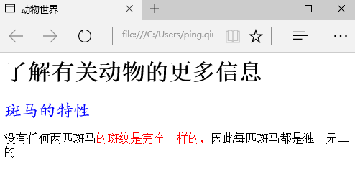
字体和属性
<HTML>
<HEAD>
<TITLE>动物世界</TITLE>
</HEAD>
<BODY>
<H1>了解有关动物的更多信息</H1>
<P><FONT SIZE = 5 COLOR = BLUE FACE = Arial,楷体>斑马的特性</FONT></P>
<P>没有任何两匹斑马<FONT COLOR = RED SIZE = 3>的斑纹是完全一样的，</FONT>因此每匹斑马都是独一无二的</P>
</BODY>
</HTML>
<FONT> 元素及其相关属性，可用于控制网页上文本的显示
SIZE | 可以为字体指定的大小范围为从 1 到 7
COLOR | 可以按名称或十六进制值指定颜色
FACE | 可以指定一列字体，各字体间用逗号分隔。浏览器以最先找到的字体显示文本

Slide 17
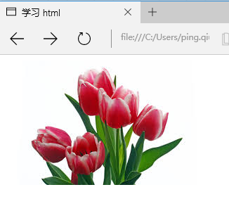

图像
<HTML>
<HEAD>
<TITLE>学习 html</TITLE>
</HEAD>
<BODY>
<IMG SRC=“2.jpg”ALT=“郁金香”/>
</BODY>
</HTML>
<IMG> 元素及其相关属性，可用于网页上图像的显示
SRC | 图像文件的URL，即引用该图像的文件的的绝对路径或相对路径
ALT | 它规定在图像无法显示时的替代文本

Slide 18
特殊字符
某些字符在 HTML 中具有特殊意义，如小于号 (<) 定义 HTML 标签的开始
字符实体用于在 HTML 文档中插入特殊字符，如版权号 ，注册商标等
例如：
插入特殊字符
需要用HTML字符实体
> ® © 空格 ；
特殊字符 | 字符实体
大于号 (>) | &gt;
小于号 (<) | &lt;
引号 (“) | &quot;
® | &reg;
© | &copy;
& 号 | &amp;

Slide 19
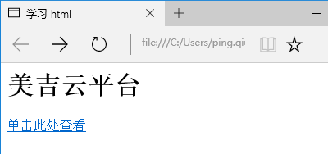

超级链接
<HTML>
<HEAD>
<TITLE>学习 html</TITLE>
</HEAD>
<BODY>
<H1>美吉云平台</H1>
<A HREF = http://www.sanger.com/>单击此处查看</A>
</BODY>
</HTML>
<A HREF= 网址>描述</A>

Slide 20
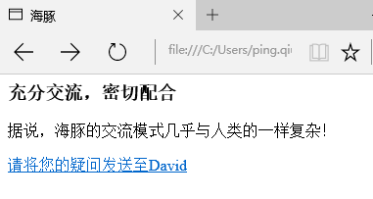
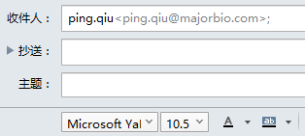
电子邮件链接
<HTML>
<HEAD>
<TITLE>海豚</TITLE>
</HEAD>
<BODY>
<H3>充分交流，密切配合</H3>
<P>据说，海豚的交流模式几乎与人类的一样复杂！
<A HREF="mailto:ping.qiu@majorbio.com">请将您的疑问发送至David</A>
</BODY>
</HTML>

Slide 21


